Slide 1







Abordaje de Vicios de Refracción GES a través de la Unidad de Atención Primaria Oftalmológica La Serena
Dr. Rafael Alaniz Muñoz
Subdepartamento Recursos para el Modelo
Servicio de Salud Coquimbo
27.11.2019

Slide 2
Red de Salud
APS
DEMANDA OFTALMOLÓGICA
Población general

Slide 3
Red de Salud
RESOLUTIVIDAD
PSCV
(FONDO OJO)
APS
PRESBICIE
SALUD ESCOLAR
DEMANDA OFTALMOLÓGICA
Población general

Slide 4
Red de Salud
HOSPITAL
APS
GES
OFTALMOLOGIA
NO GES
DEMANDA OFTALMOLÓGICA
Población general

Slide 5
Red de Salud
RESOLUTIVIDAD
HOSPITAL
PSCV
(FONDO OJO)
APS
GES
OFTALMOLOGIA
PRESBICIE
NO GES
SALUD ESCOLAR
DEMANDA OFTALMOLÓGICA
Población general

Slide 6
Problema
Garantías de oportunidad retrasadas en GES 29 vicio de refracción 65 años y más (consulta y entrega de lentes)

Slide 7
Demanda GES 29 VR 65 años y más

Slide 8
Propuesta de abordaje
GES vicio de refracción 65 años y más (consulta y entrega de lentes) atendido en Unidad de Atención Primaria Oftalmológica (UAPO) La Serena a contar del 29.01.2019.
 | n | %
PRESBICIE | 6 | 0,6%
CERRADA POR INASISTENCIA | 6 | 0,6%
ATENDIDA EN HLS | 47 | 4,6%
EXCEPTUADA | 127 | 12,4%
UAPO | 836 | 81,8%
TOTAL | 1022 | 100,0%
Fuente: Subdepartamento de Estadísticas y Gestión de la Información DSSC

Slide 9
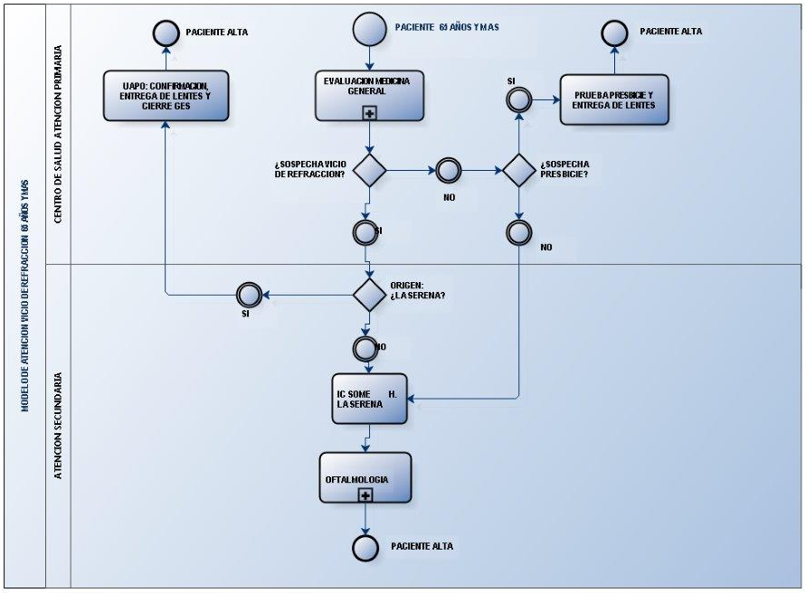

Slide 10
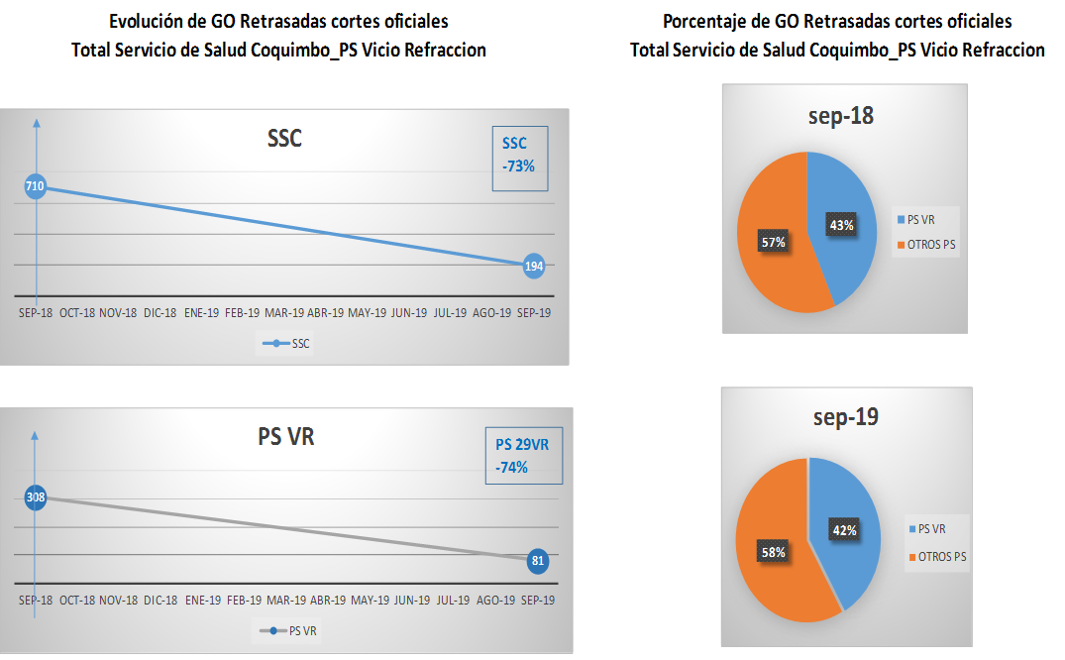
Impacto
Reducción de 227 GES retrasadas (73,7% de reducción respecto de Septiembre 2018)
Fuente: Subdepartamento de Estadísticas y Gestión de la Información DSSC

Slide 11
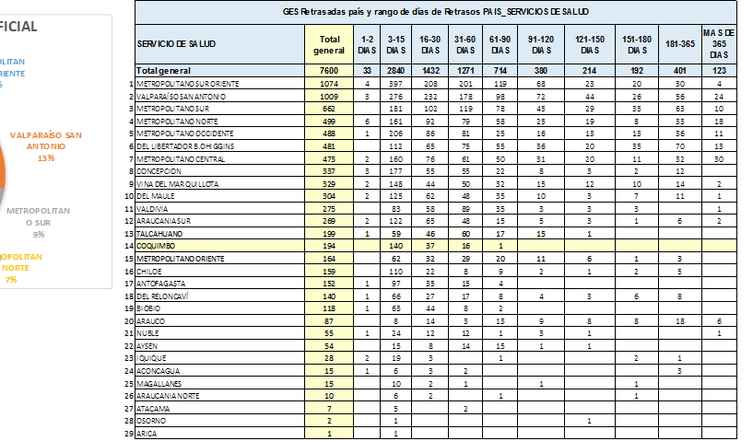
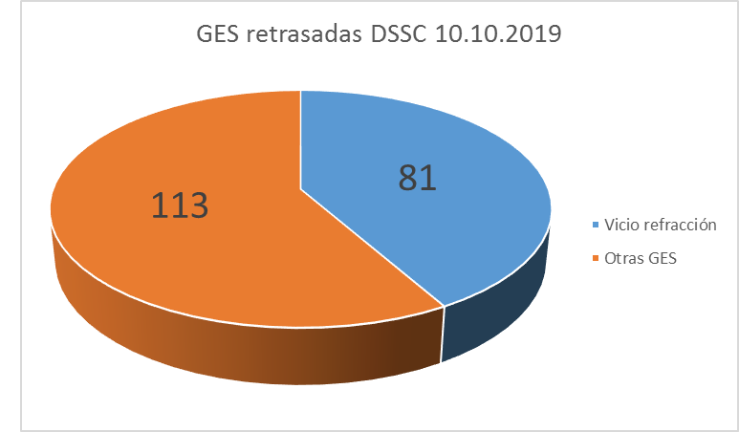
Fuente: Subdepartamento de Estadísticas y Gestión de la Información DSSC

Slide 12
Desafío 2020: Ampliación de la estrategia a otras UAPO

